Slide 1
如何養成天天讀報的好習慣
怎麼樣讓孩子
天天和國語日報當好朋友呢？
怎麼樣讓孩子
天天都能讀報呢？

Slide 2
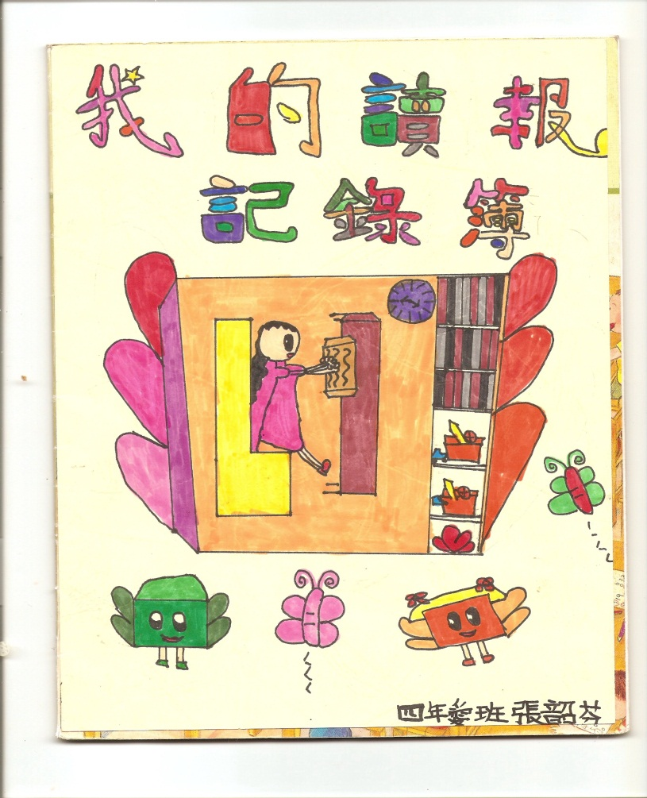
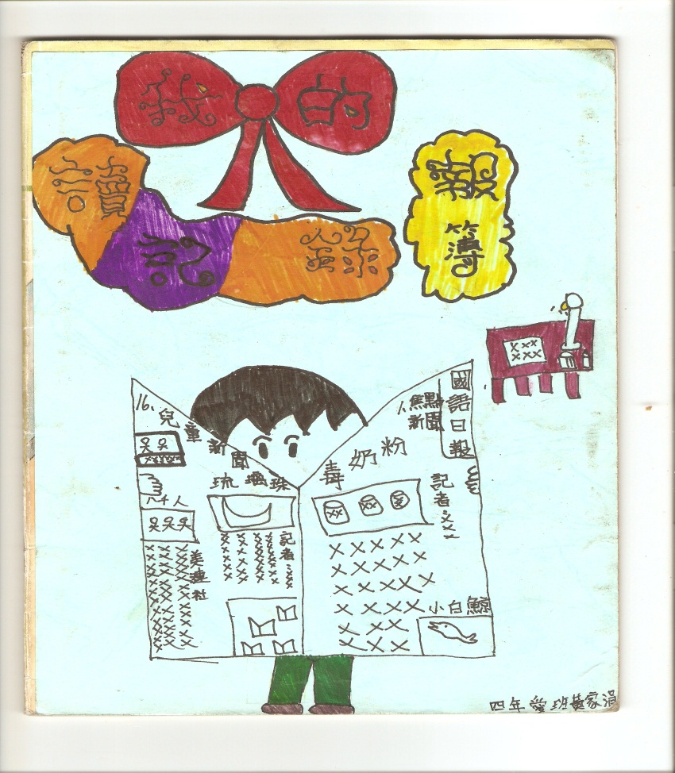
擁「報」紀錄簿
一、讀報紀錄簿：養成習慣
（一）教學準備
（1）首先準備一本空白的作業簿。（學生設計封面）

Slide 3
（二）教學活動 （1） 適用時機：每日回家紀錄。 （2） 剛開始在校寫老師指導。 （3） 在作業簿上寫上要記錄的 讀報日期 閱讀的版面 閱讀的篇名 進行讀報寫作的紀錄。

Slide 4
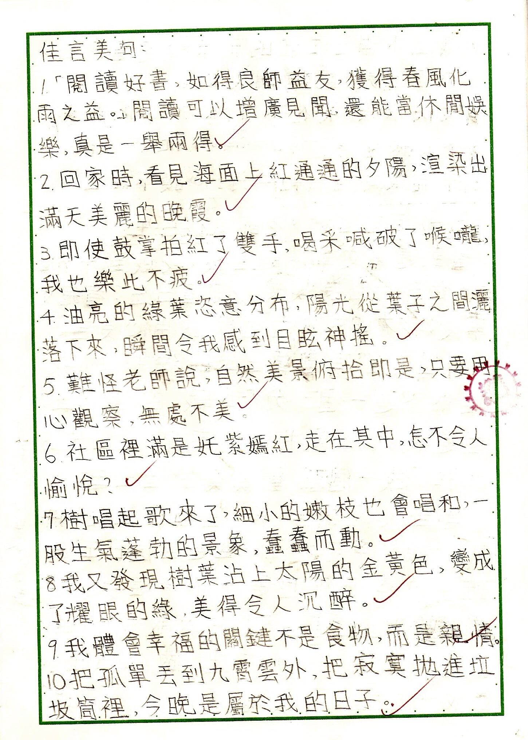
（4） 紀錄的內容並不是一成不變的，變換不同的菜單。
從報紙中找出十句嘉言美句
寫在讀報記錄簿
換一下新口味

Slide 5
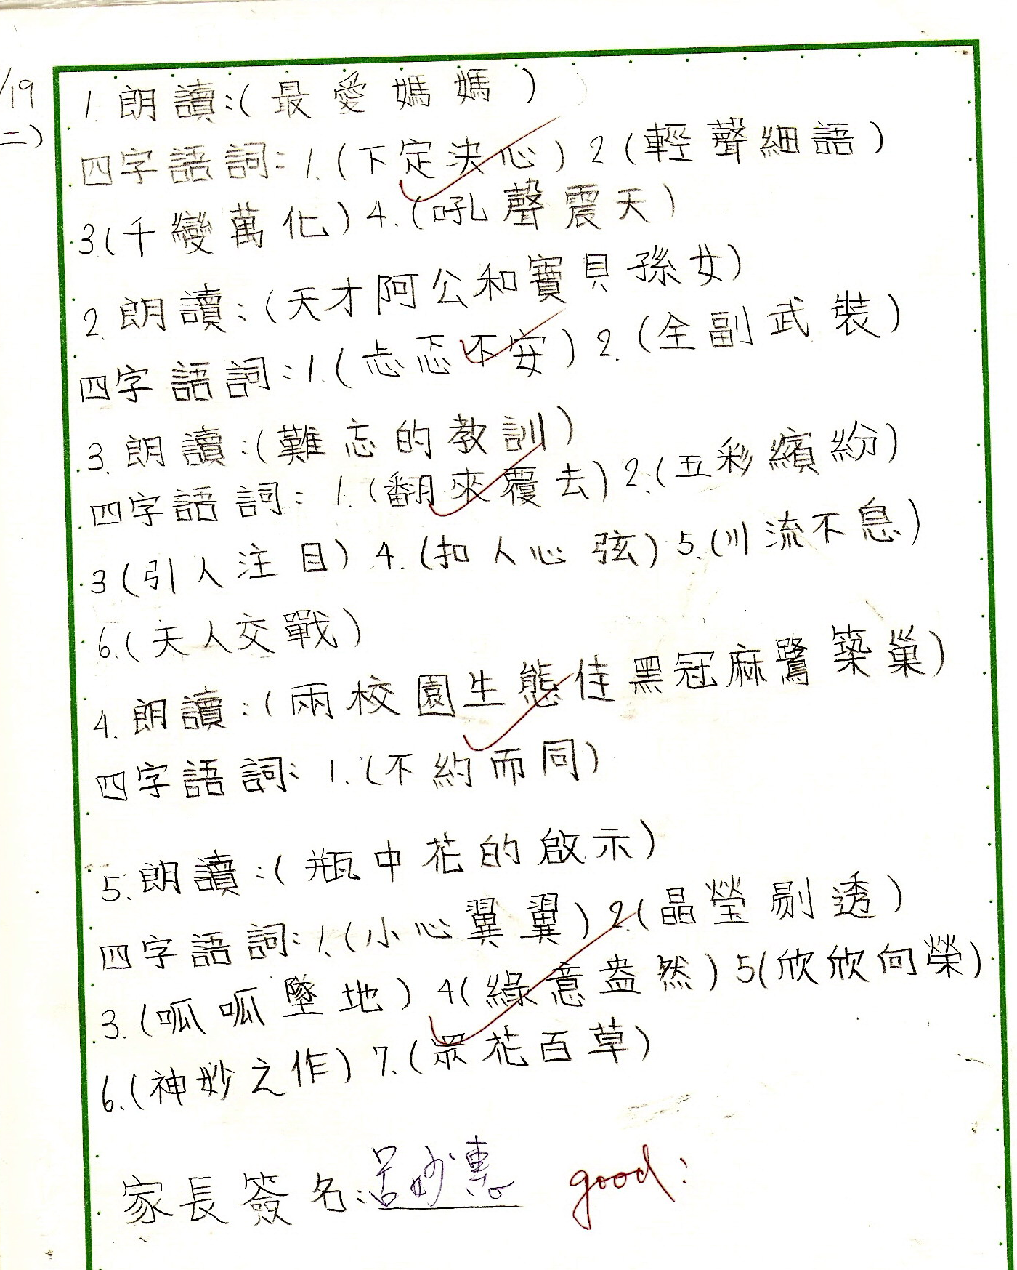
讀報給家長聽，並找出四字語詞
和家長來互動

Slide 6
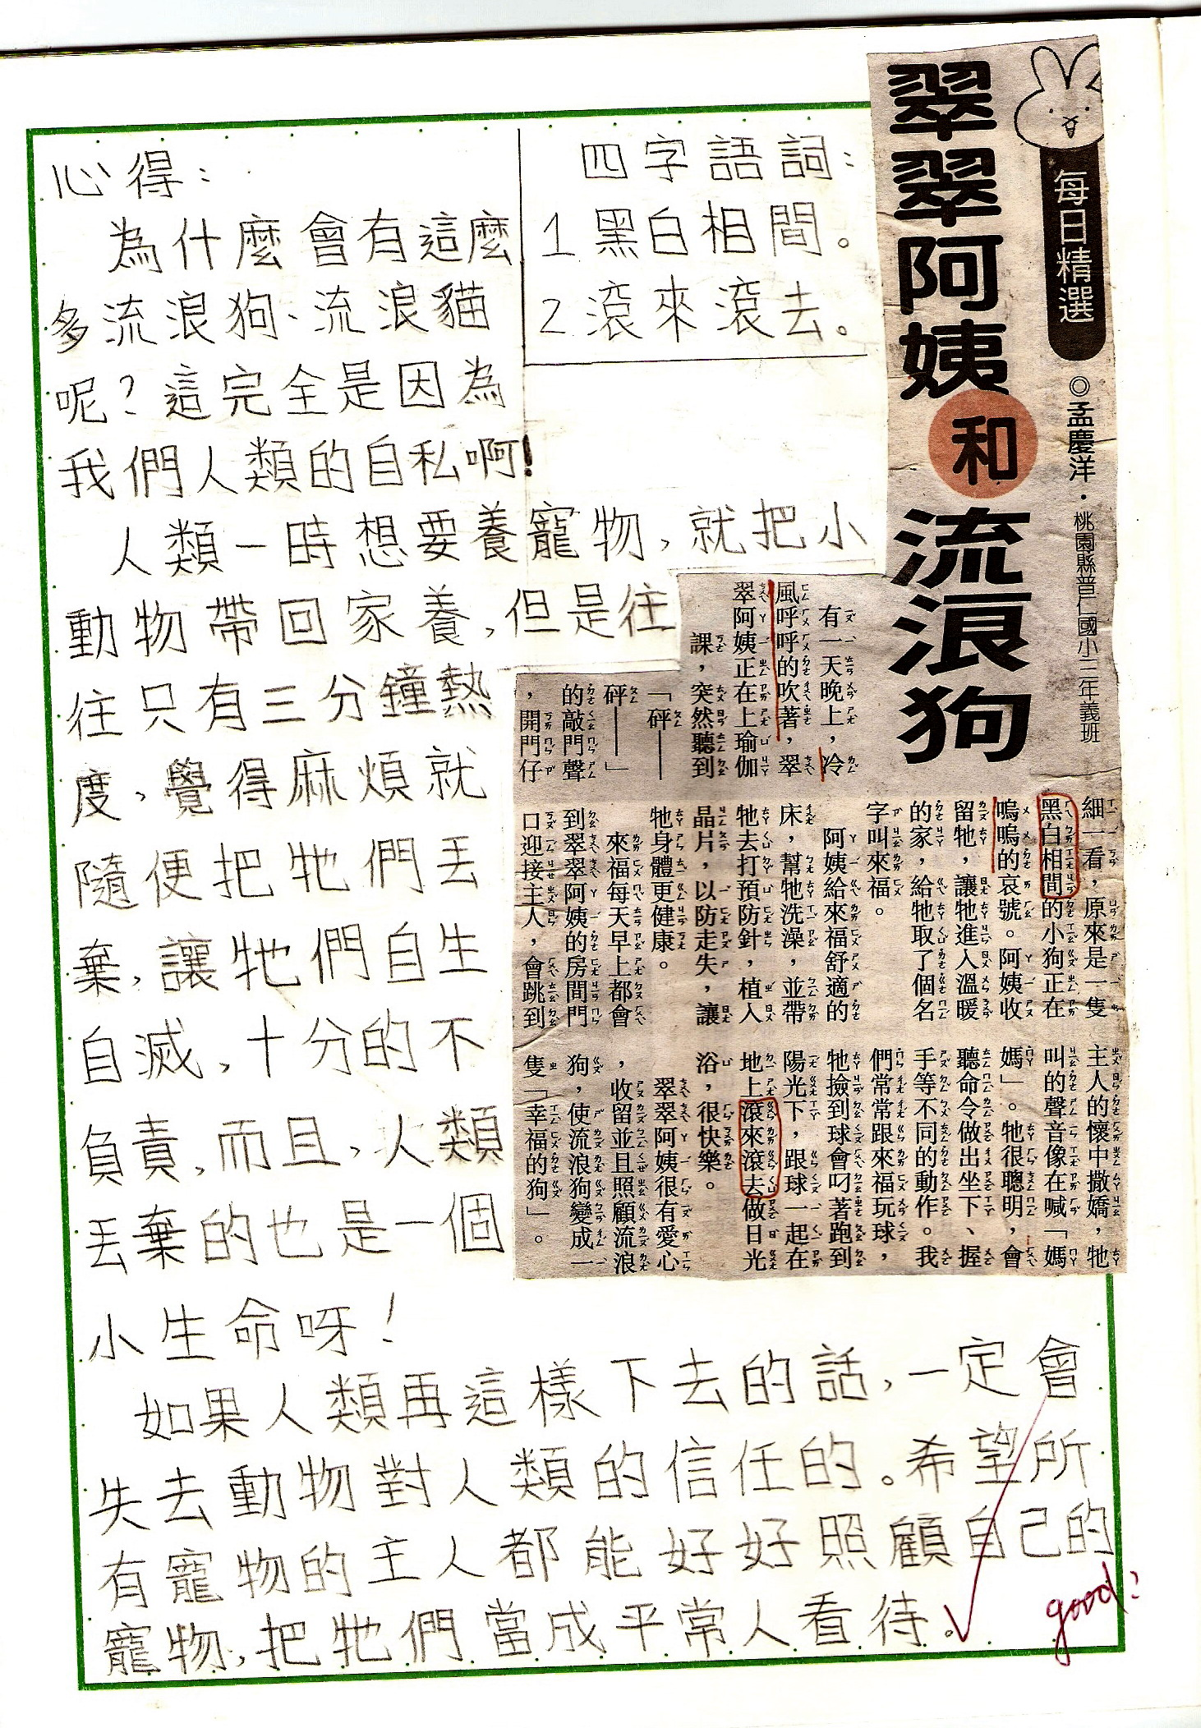
換個方式寫讀報記錄簿
剪報寫心得
創意不斷孩子永遠有新鮮感

Slide 7
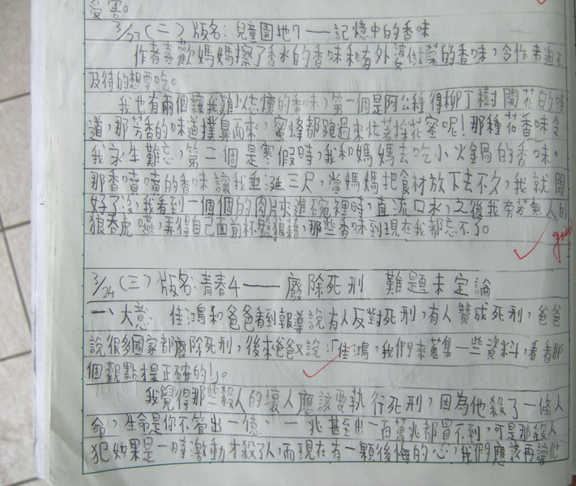
熟能生巧
寫出大意和心得，老師要鍥而不捨

Slide 8
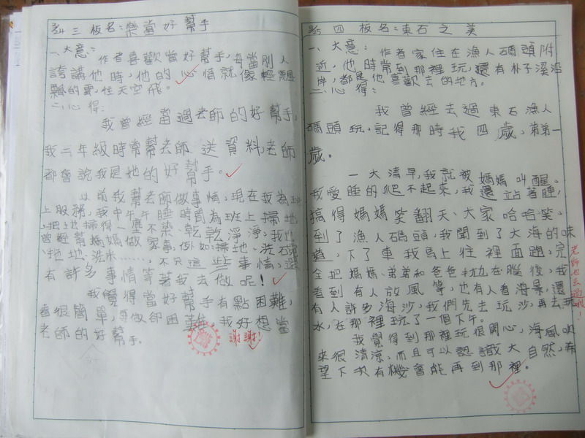
播種 辛勤灌溉 就會含笑收割
其他的創意讀報紀錄

Slide 9
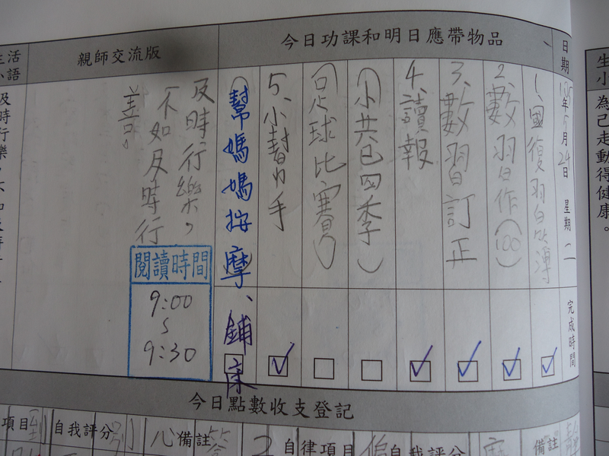
二、天天讀報的小撇步_寫在聯絡簿上

Slide 10
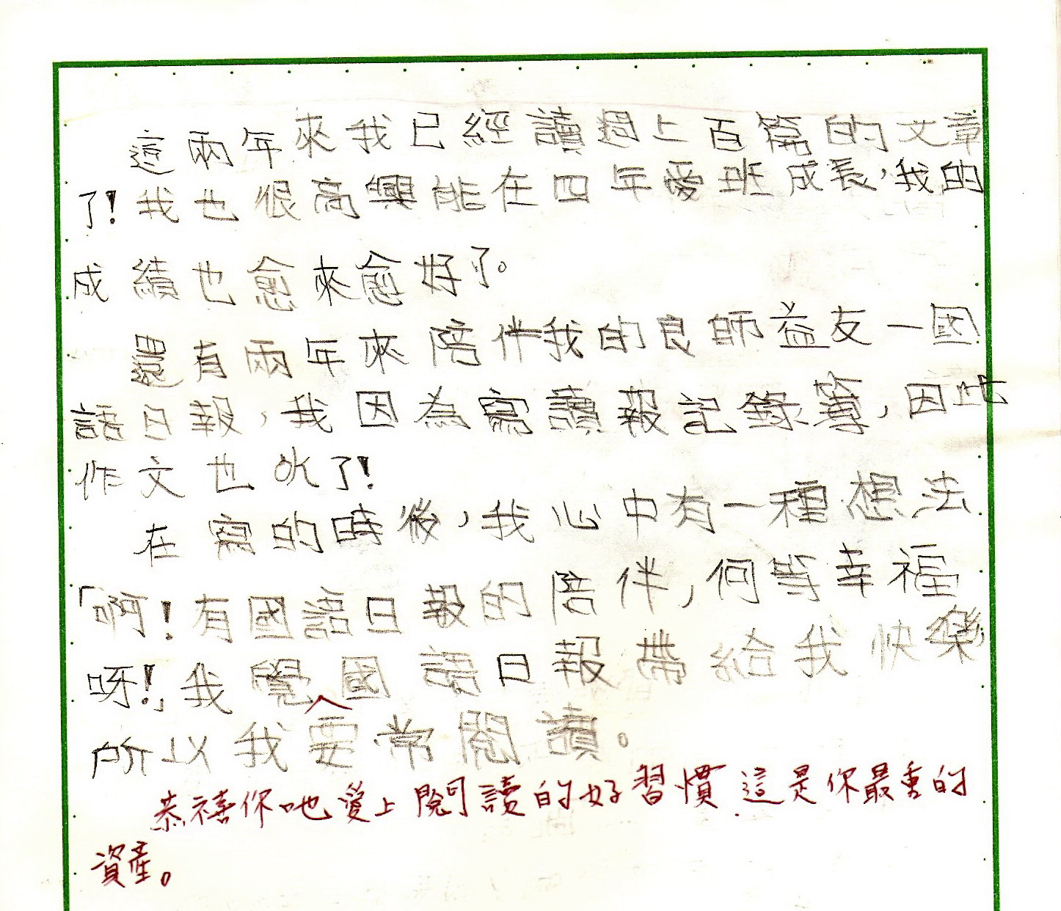
看到這則讀報記錄簿上的心得
就像看到走過的足跡
當然老師也改了好幾百篇心得呢

Slide 11
擁「報」紀錄
（三）教學分享交流
1每天讀報每天記錄。
2老師可以掌握學生讀報情形。
3變化讀報紀錄內容讓孩子有新鮮感
4適時給於學生回饋，鼓勵
5訂定獎勵辦法
6培養閱讀的好習慣
7因為信，所以 甘願做 歡喜受

Slide 12
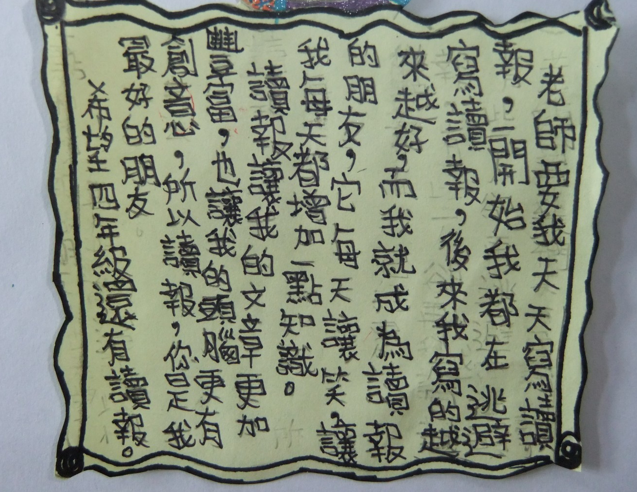
孩子的心聲_老師的安慰

